Slide 1
«Имя Александра Чекалина
в сердце каждого…»

Slide 2
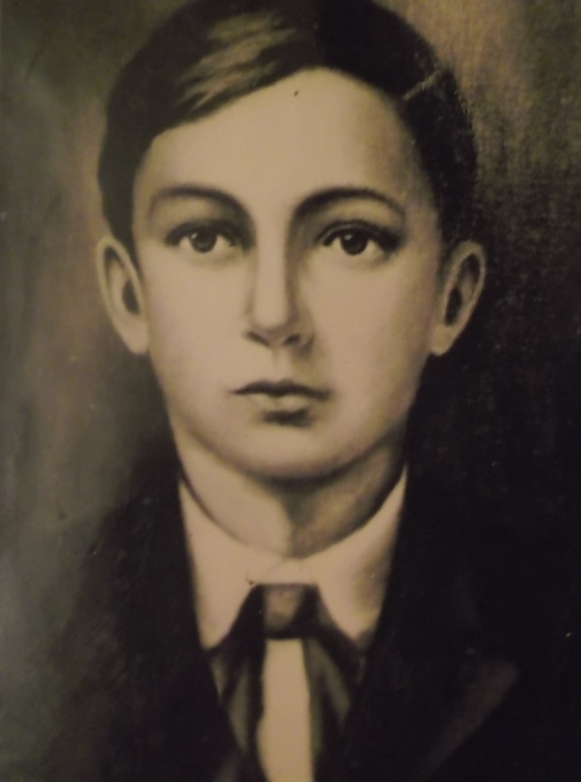

24 марта 1925 года родился
Александр Павлович Чекалин
Герой Советского Союза, уроженец д. Песковатское Суворовского р-на

Slide 3
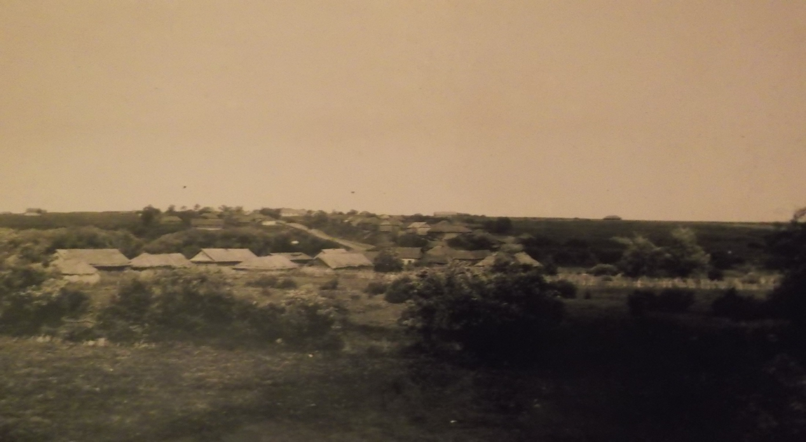
Село Песковатское – Родина Саши

Slide 4
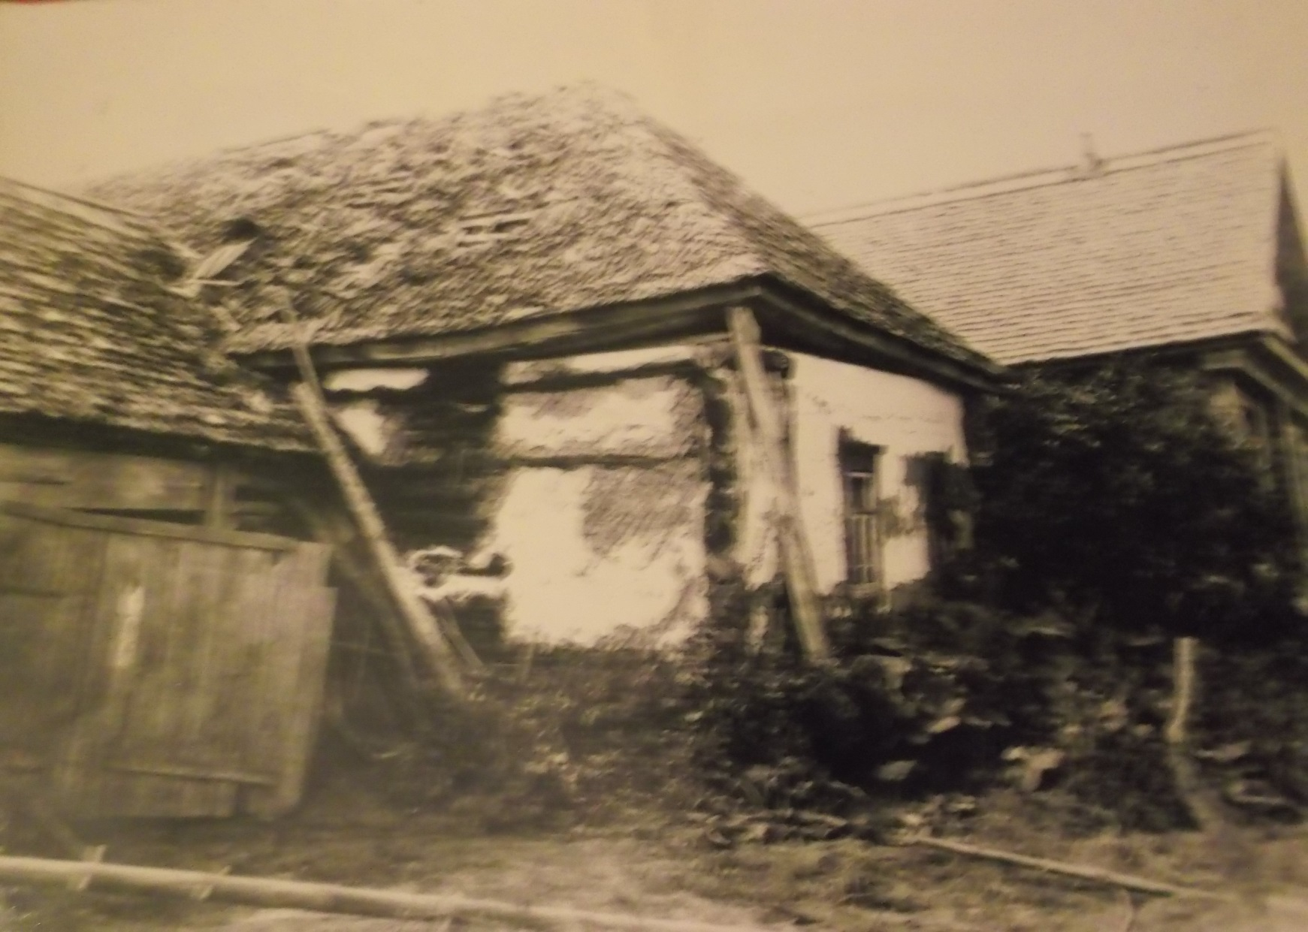
Отцовский дом, где родился и был взят немцами Саша

Slide 5
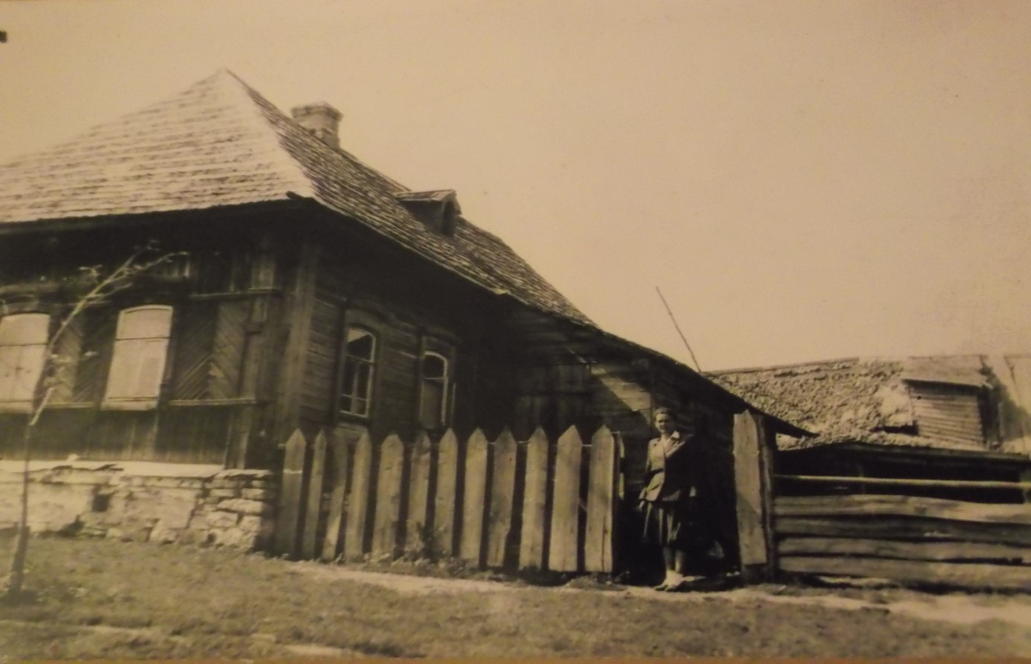
Дом Саши

Slide 6
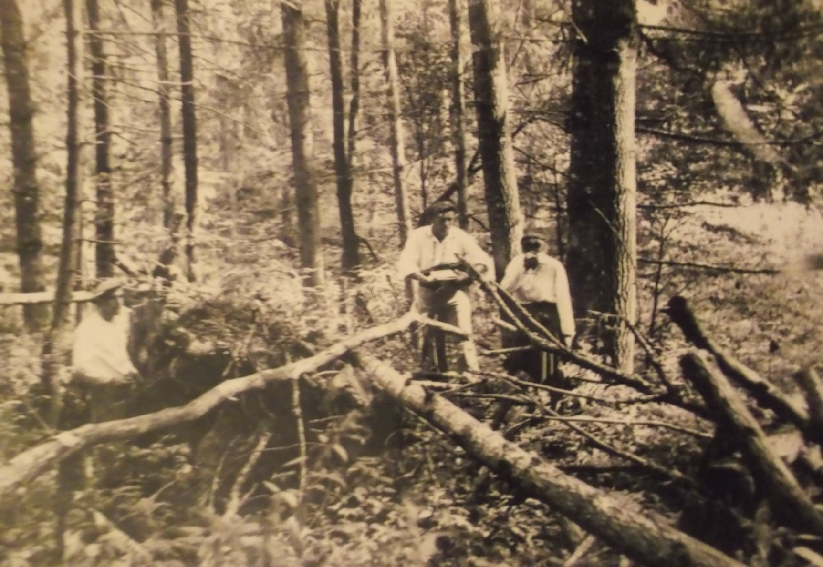
Отец и мать партизаны

Slide 7
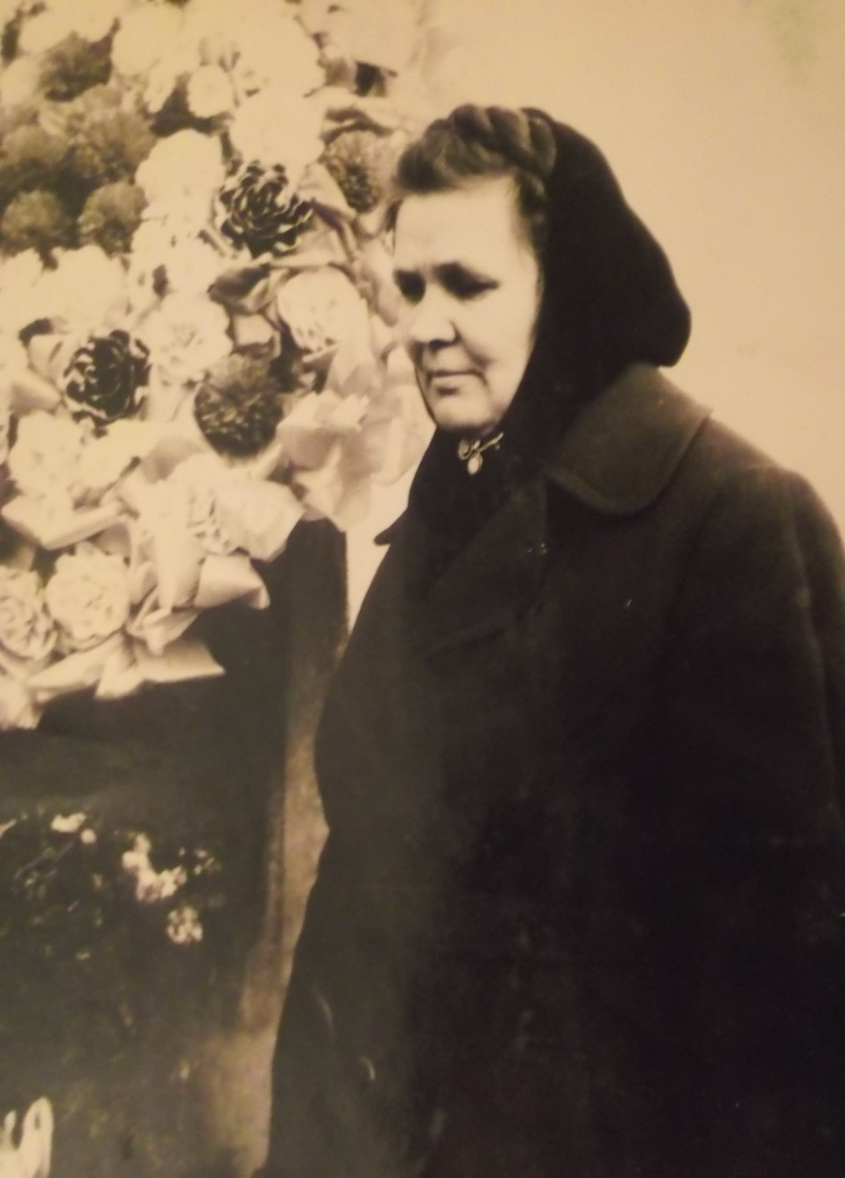
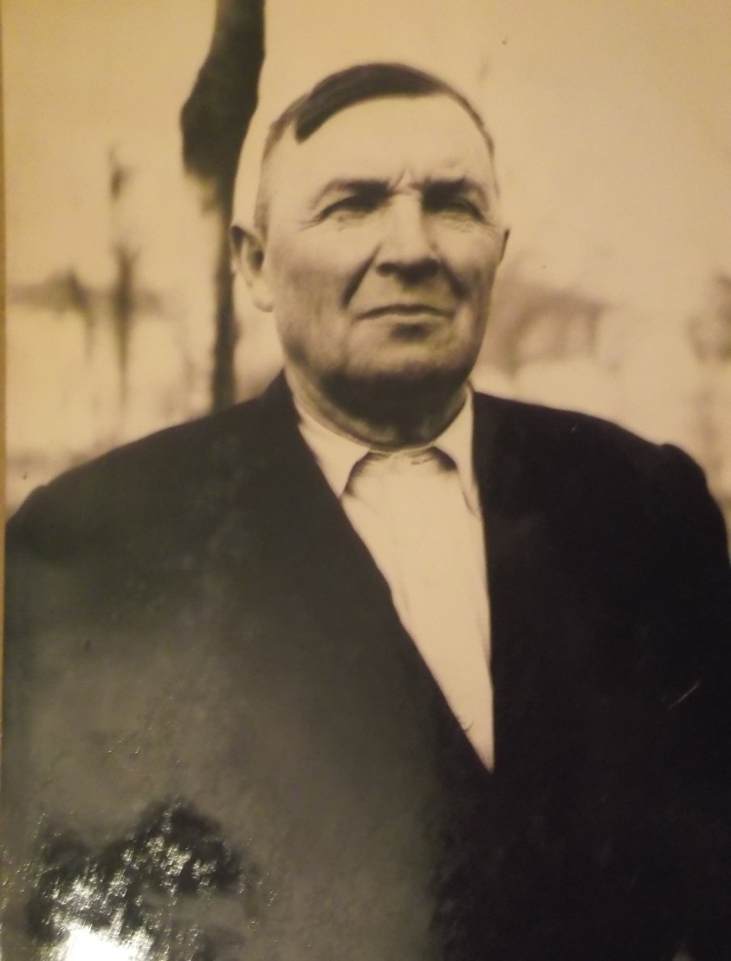
Отец и мать Саши

Slide 8
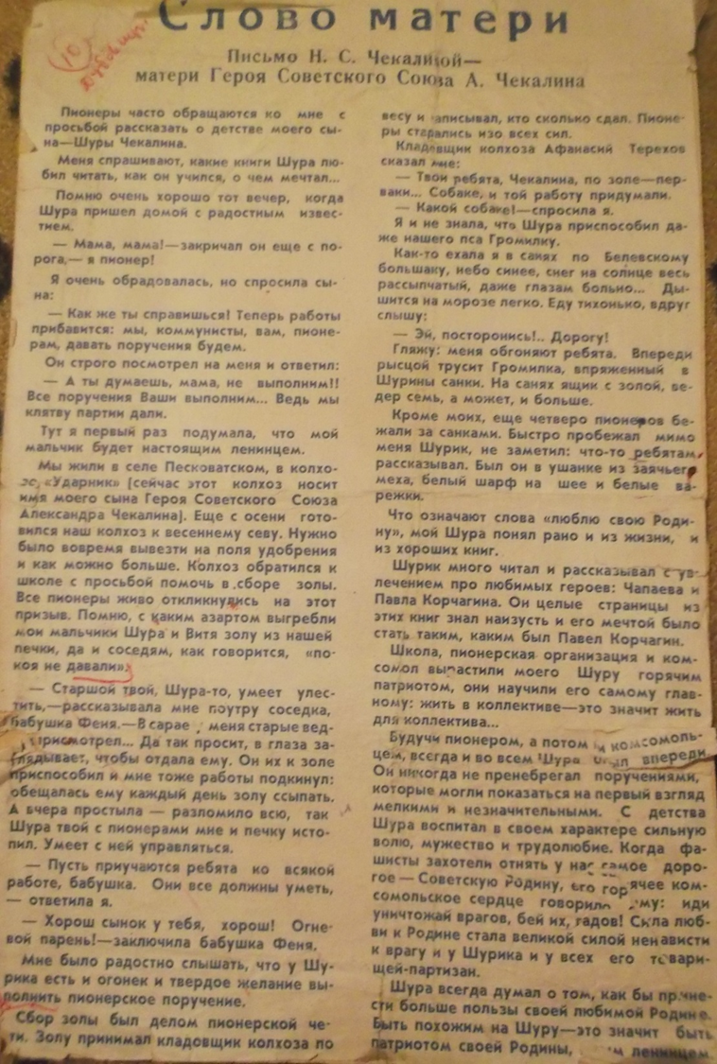
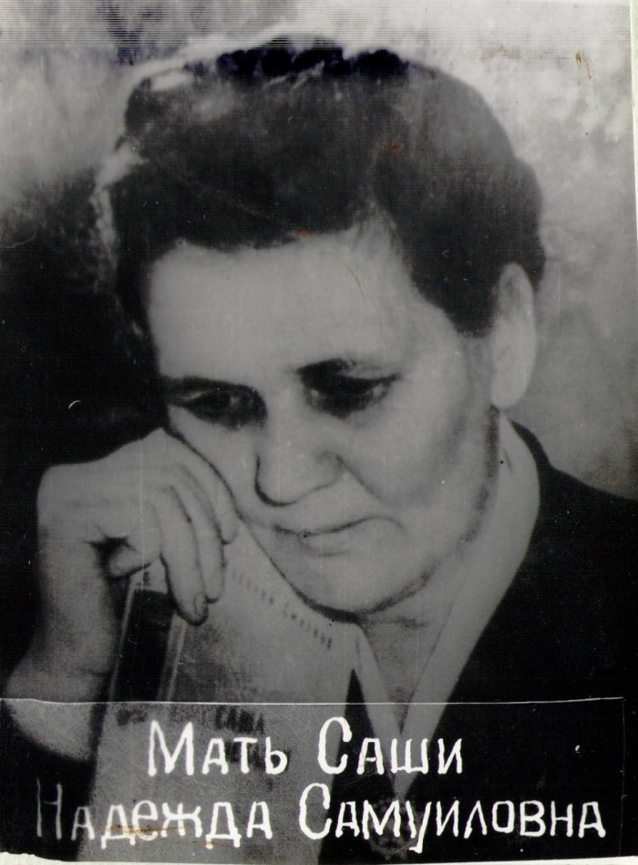
Письмо
Н.С. Чекалиной – матери Героя Советского Союза А.Чекалина

Slide 9
«Будучи пионером, а потом и комсомольцем, всегда и во всём Шура был впереди. Он никогда не пренебрегал поручениями, которые могли показаться на первый взгляд мелкими и незначительными. С детства Шура воспитал в своём воспитал в своём характере сильную волю, мужество и трудолюбие. Когда фашисты захотели отнять у нас самое дорогое – Советскую Родину, его горячее комсомольское сердце говорило ему: иди уничтожай врагов, бей их гадов! Сила любви к Родине стала великой силой ненависти к врагу и у Шурика и у всех его товарищей-партизан.
Шура всегда думал о том, как бы принести больше пользы своей любимой Родине. Быть похожим на Шуру – это значит быть патриотом своей Родины, юным ленинцем.» – писала мама Саши Чекалина.

Slide 10
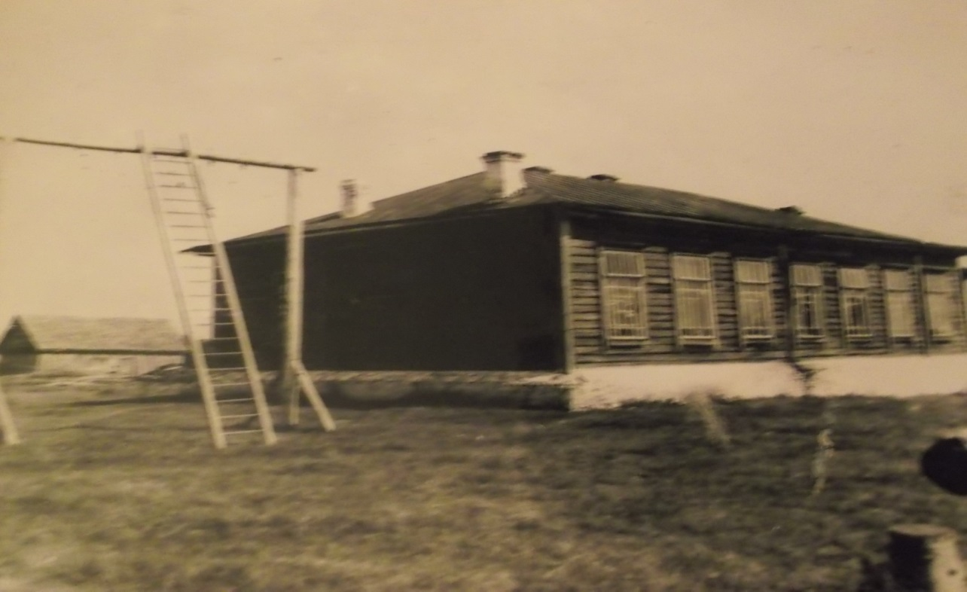
Школа, где учился Саша
Шура был серьезным и вдумчивым учеником, учился по всем предметам на «хорошо» и «отлично». Особенно любил математику, физику и историю. Любил читать художественную литературу, увлекался Толстым, Горьким.

Slide 11
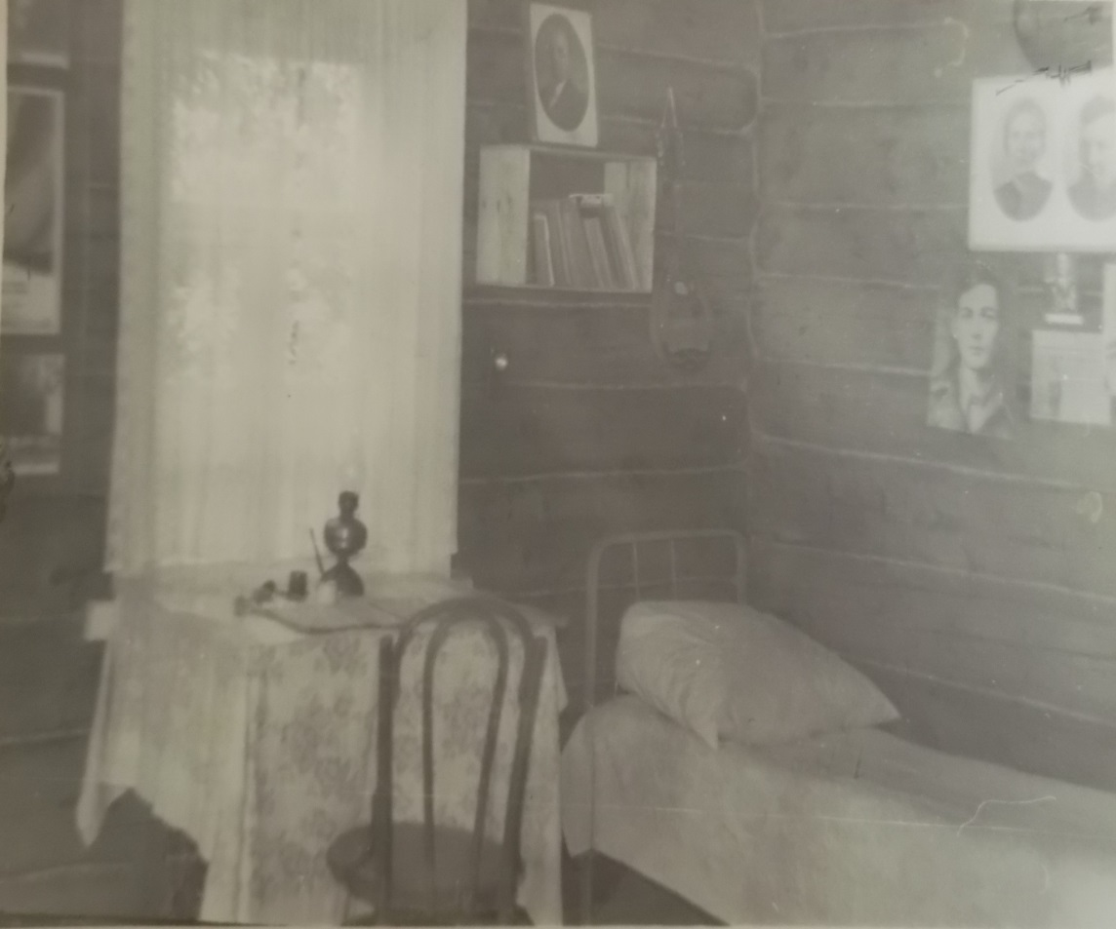
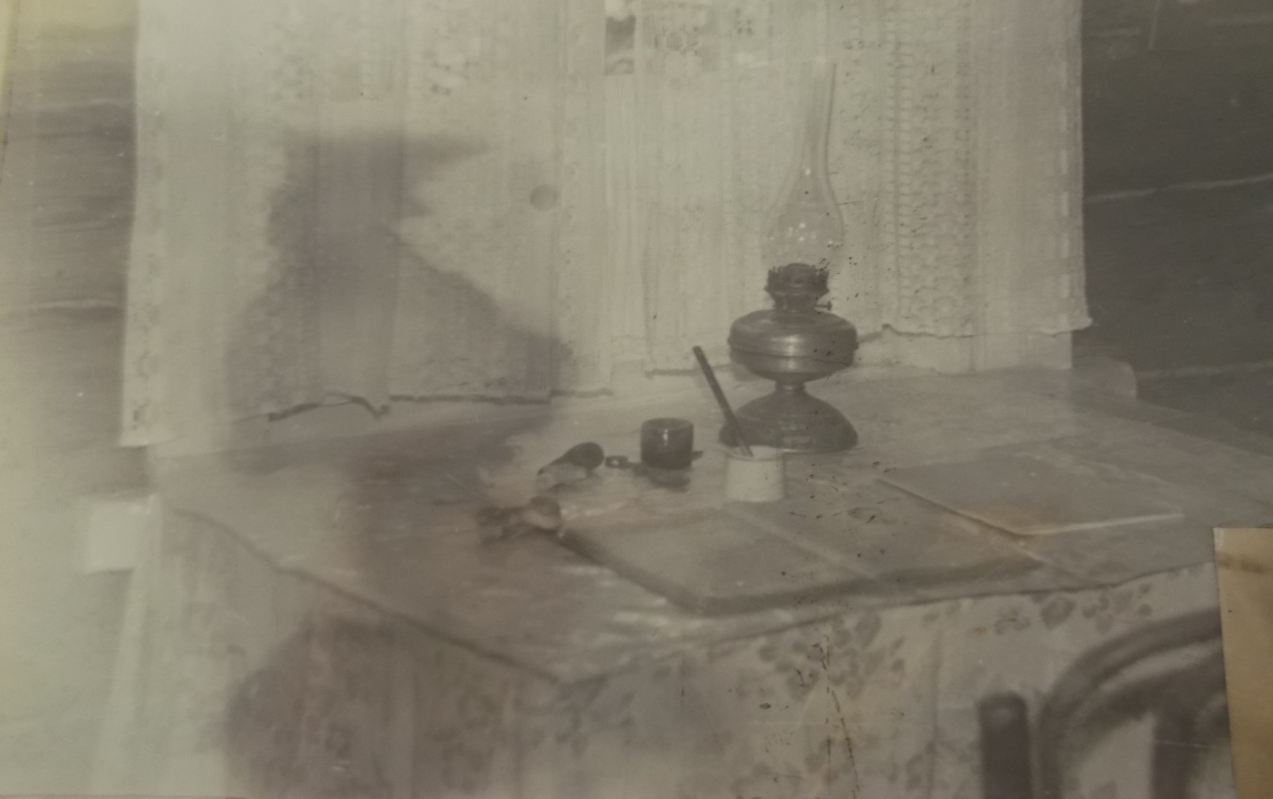
Письменный стол
Место отдыха Саши

Slide 12
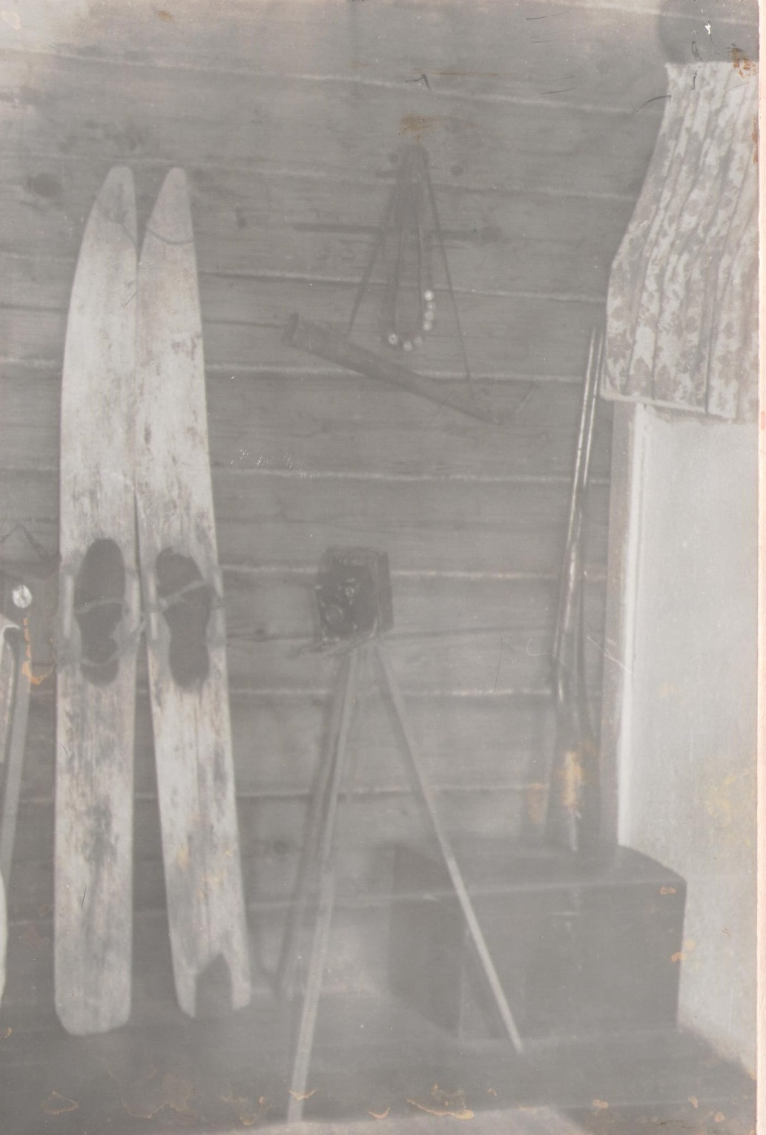
В свободное время Саша с отцом с удовольствием ходил на охоту. Он любил разговаривать со своим отцом на разные темы.
Всегда старался подражать ему и слушался его. Отец ценил привязанность сына и старался научить его самому необходимому в жизни.
Саша многое взял у отца: его уверенность, терпение, внимание и доброту. Будучи уже взрослым, Александр не раз вспоминал разговоры с отцом, его советы, его твёрдую руку и зоркий глаз.
Кроме охоты Саша увлекался фотосъёмкой. У них дома был фотоаппарат старой марки, который служил надёжно. Часто он фотографировал в лесу, так как отец успел приучить Сашу любить и беречь природу.

Slide 13
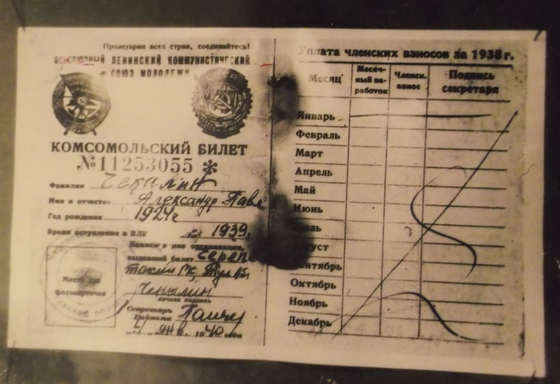
Комсомольский билет

Slide 14
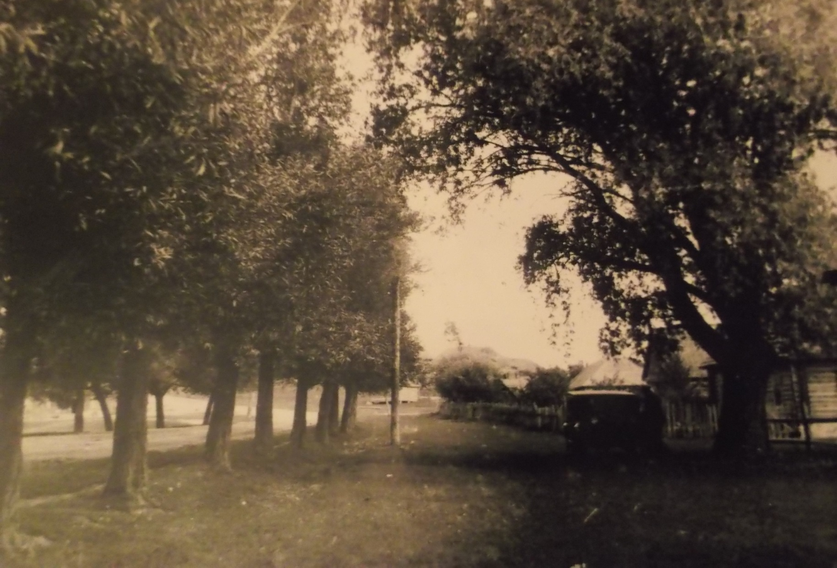
Аллея, которую сажал Саша

Slide 15
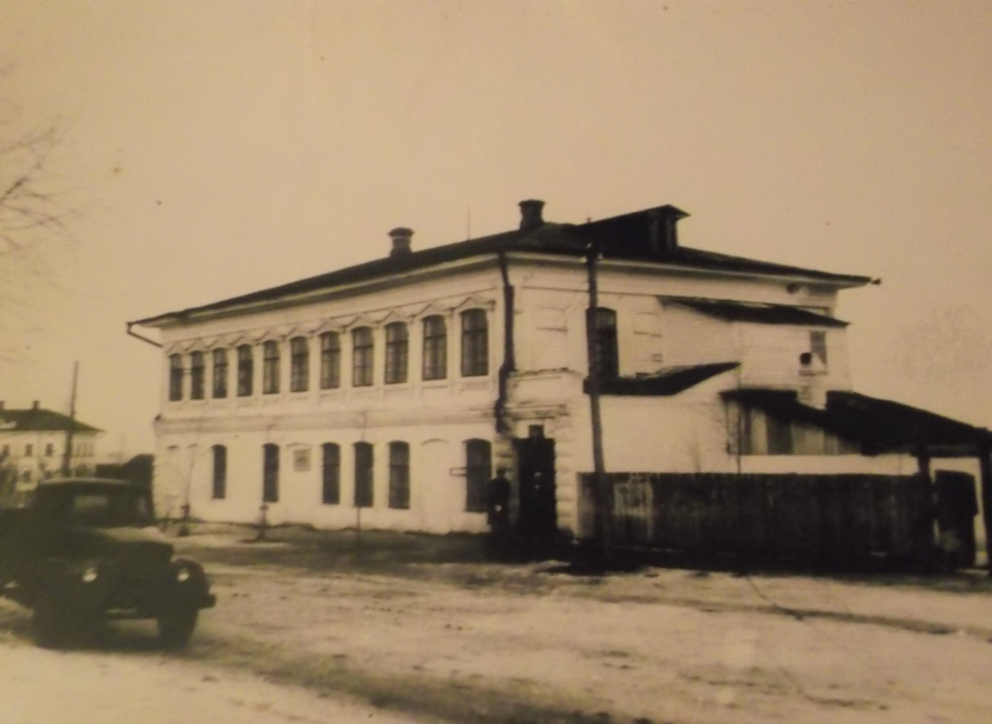
Дом в городе Чекалине на улице Володарского, здесь жил Александр Чекалин

Slide 16
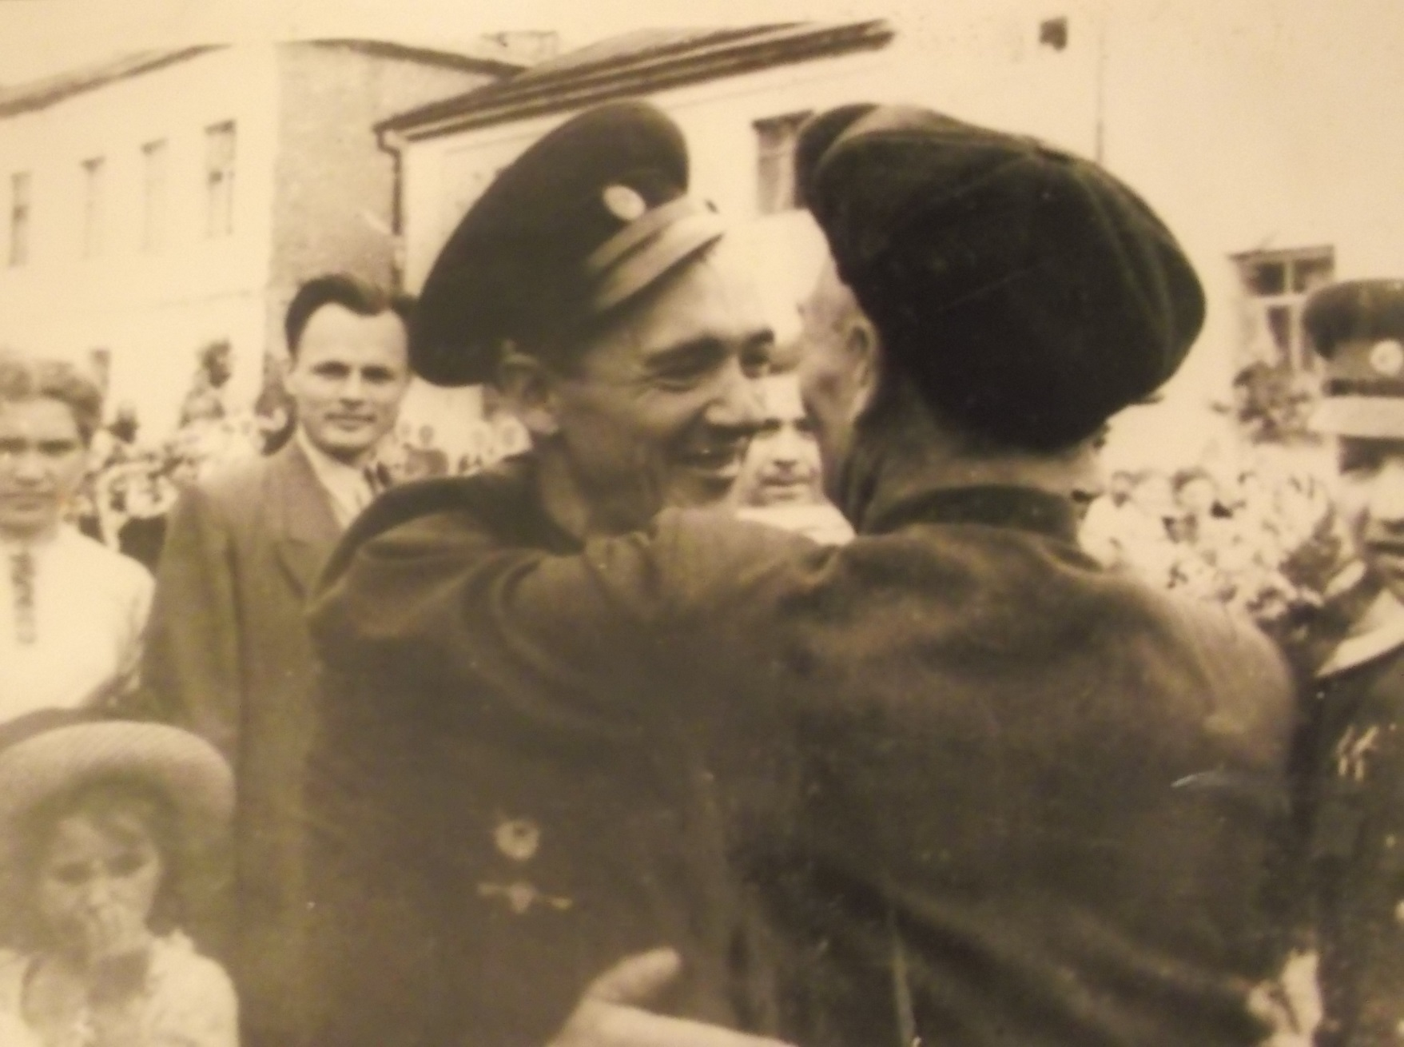
Встреча партизан с братом Виктором Чекалиным

Slide 17
За день до подвига Саша получает задание от командира партизанского отряда Д. Тетеричева: «Проникнув в город и разведать положение дел, количество немецкого пополнения, пришедшего днём раньше». Саша любил ходить в разведку один. В это день не было ничего необычного: очередное задание, очередная подготовка, но только тогда Саша был болен.
Спустя несколько часов и выполнив задание Саша возвращался домой. Проходя мимо родного села. Не смотря на приказ он зашёл домой. Усталый и голодный Александр лёг отдохнуть, но вдруг в окно постучали, послышалась немецкая речь. Саша успел сунуть гранату в карман. Проникнуть из дома не было возможным.

Slide 18
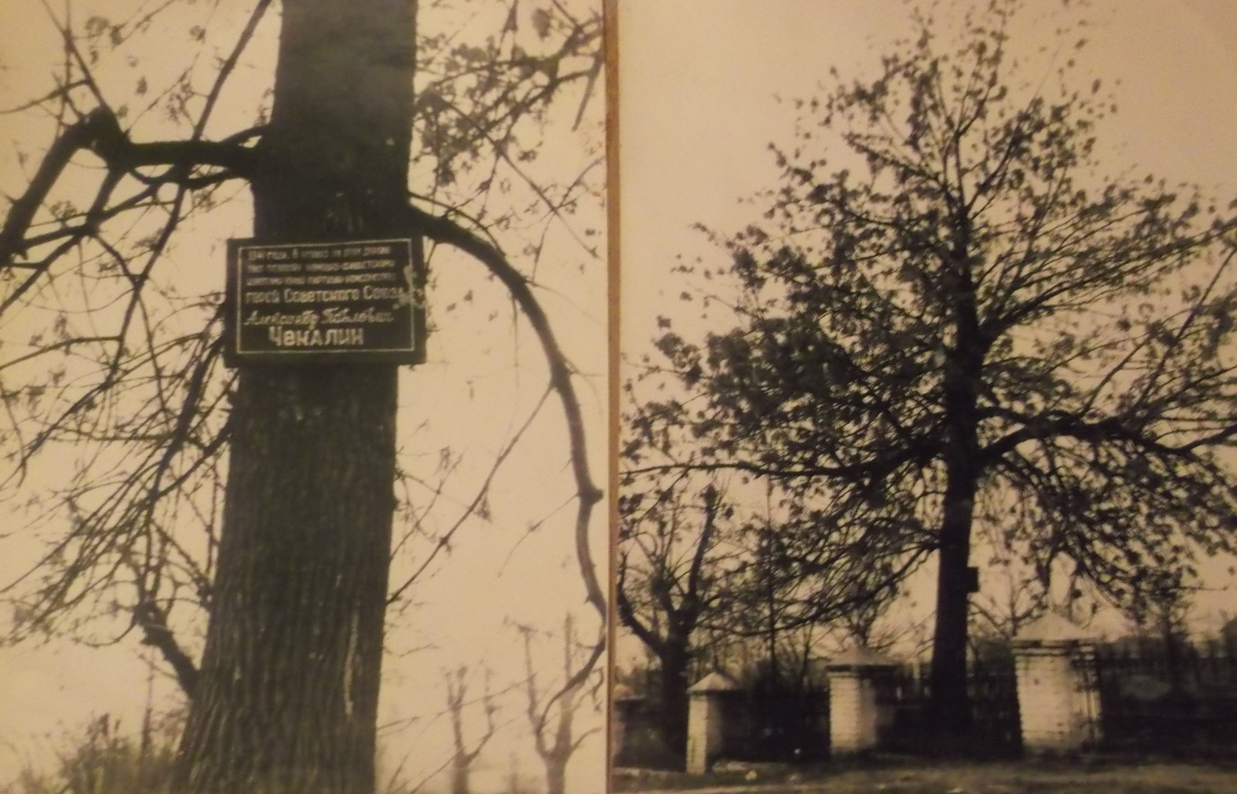
Дерево, на котором повесили Сашу

Slide 19
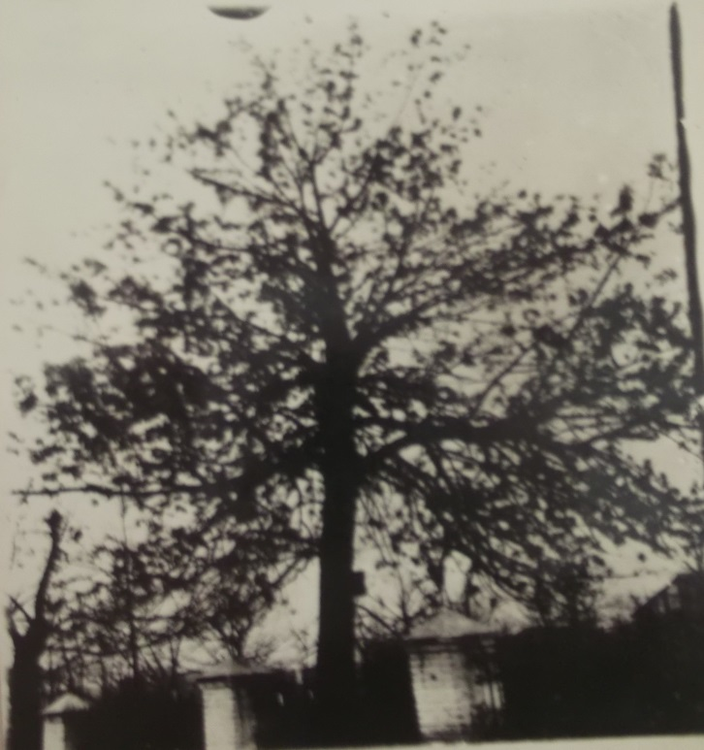
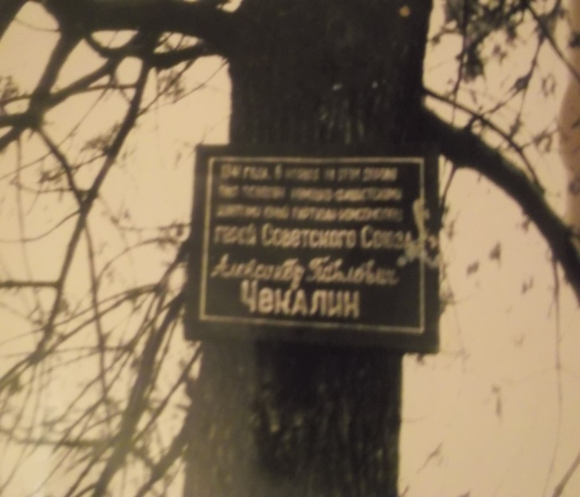
6-го ноября, когда Советская страна готовилась встретить свой Октябрьский праздник, на площади города Лихвина (ныне Чекалина) немцы на глазах у населения вешали Шуру. Он шел к виселице твердо и мужественно. В мрачной тишине раздался его громкий голос: «Всех нас не перевешаете, паразиты. Нас еще очень много! Победа будет за нами». И он запел «Интернационал». Веревка перехватила горло героя и вместе со словами гимна оборвалась его жизнь.

Slide 20
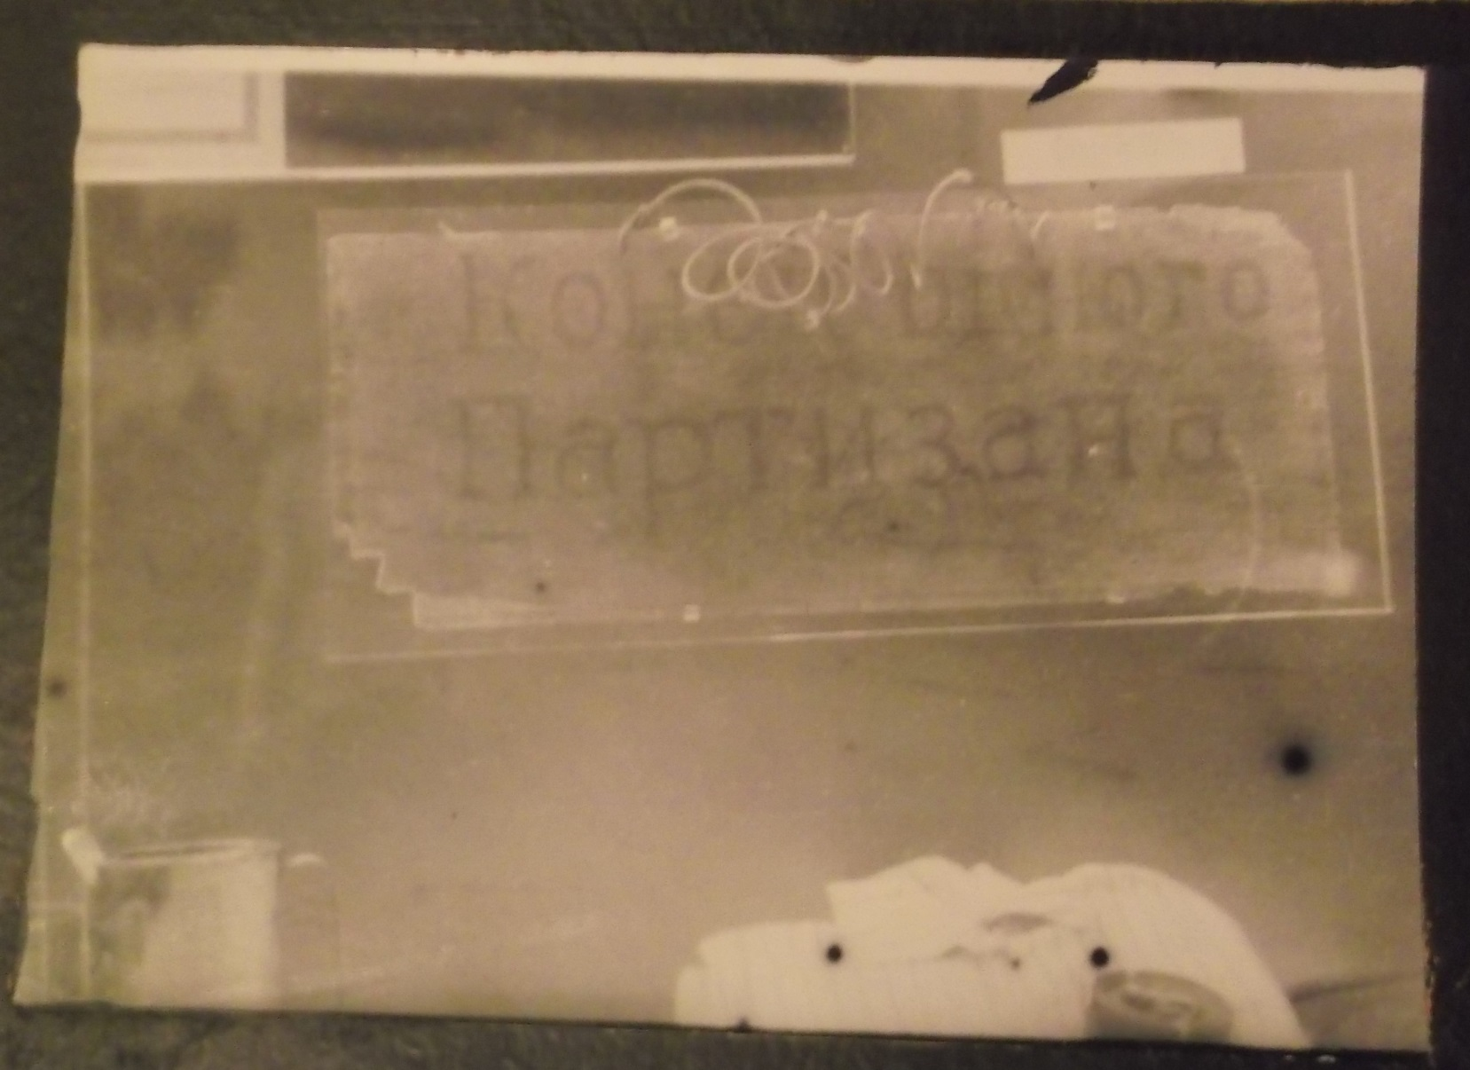
Дощечка с надписью «Конец одного партизана» повешенная на грудь Саше Чекалина перед казнью

Slide 21
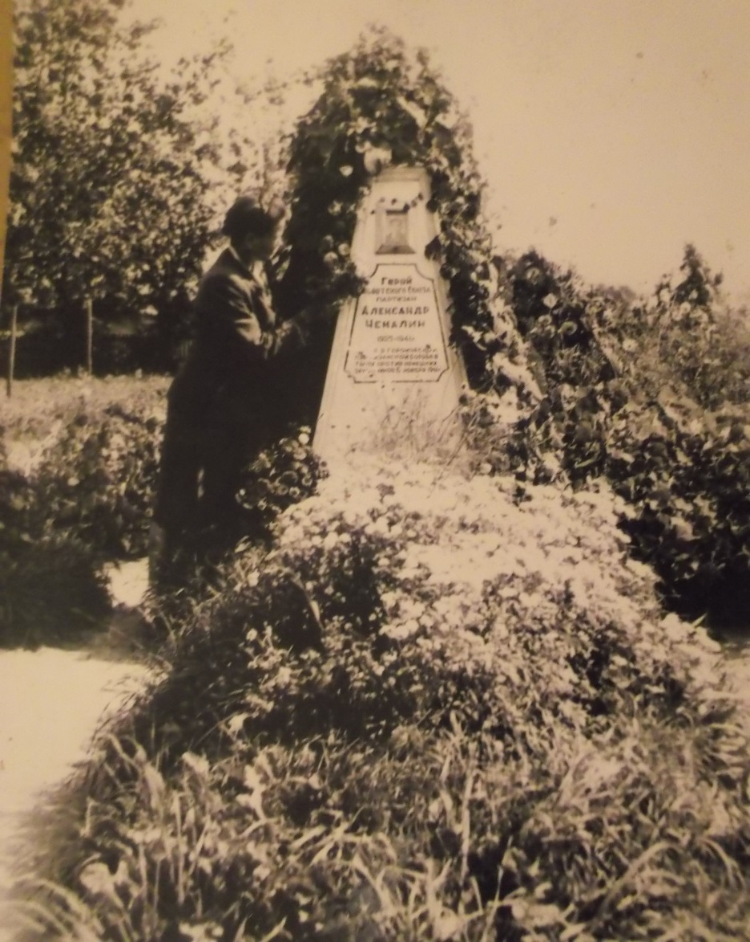
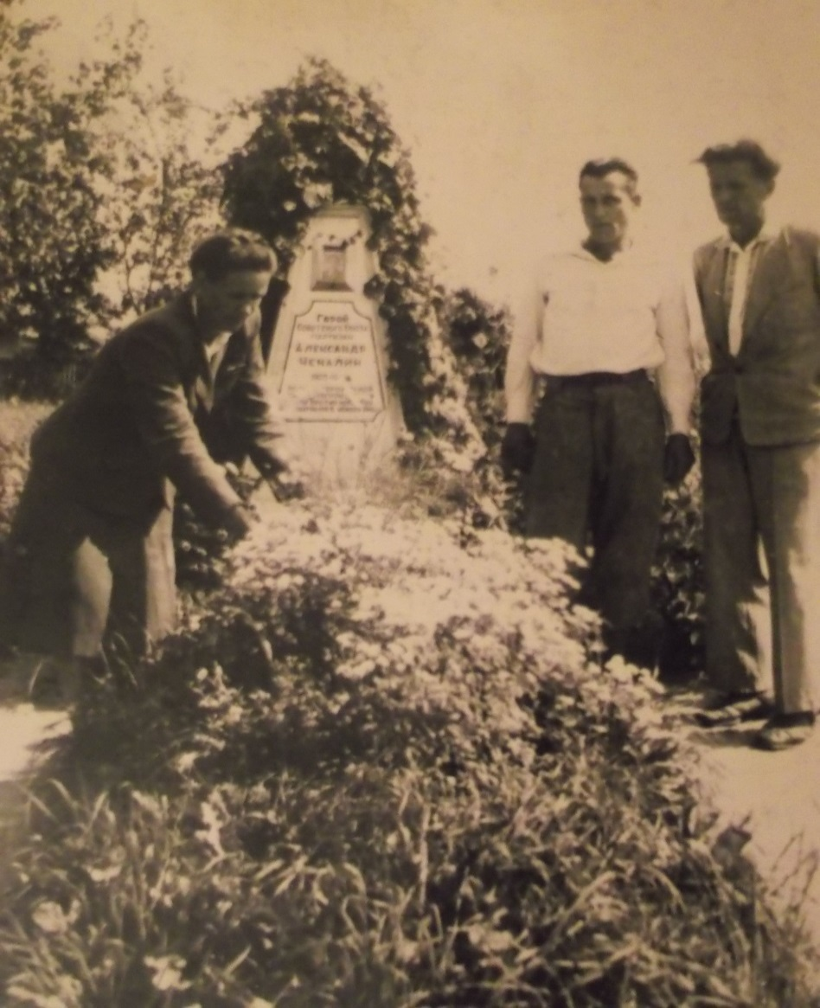
У могилы мать, партизан Ильичёв, журналист Игнатьев
Могила Саши

Slide 22
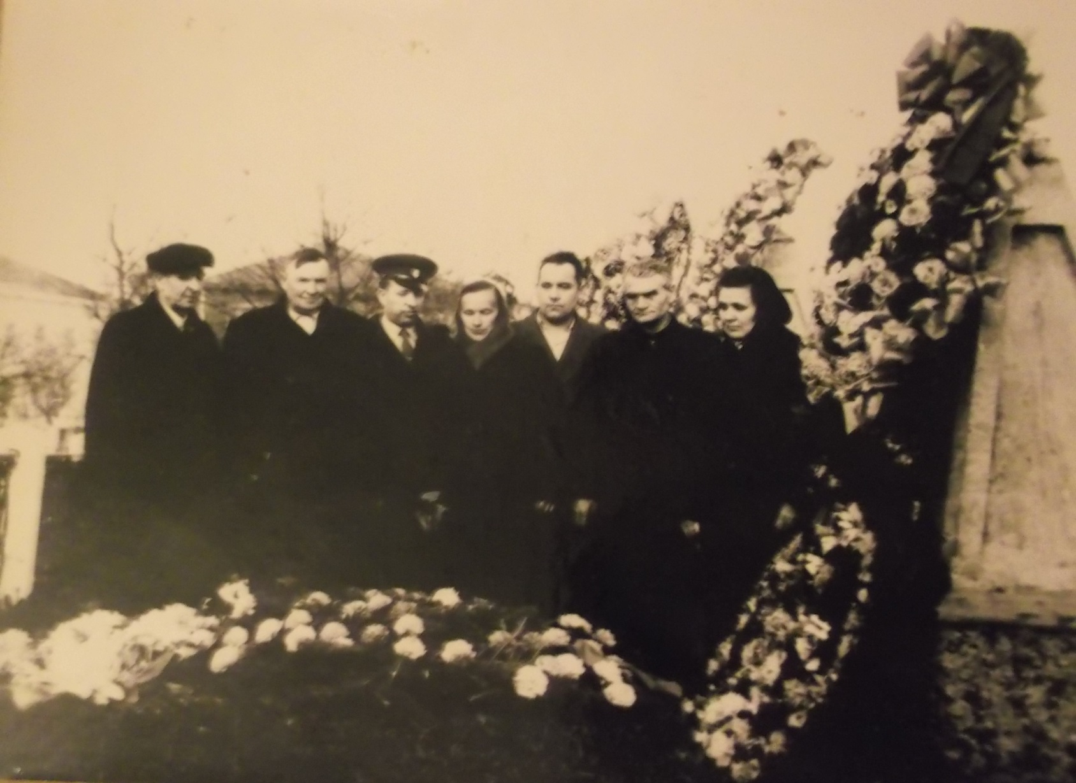
У могилы мать, отец и боевые товарищи Саши

Slide 23
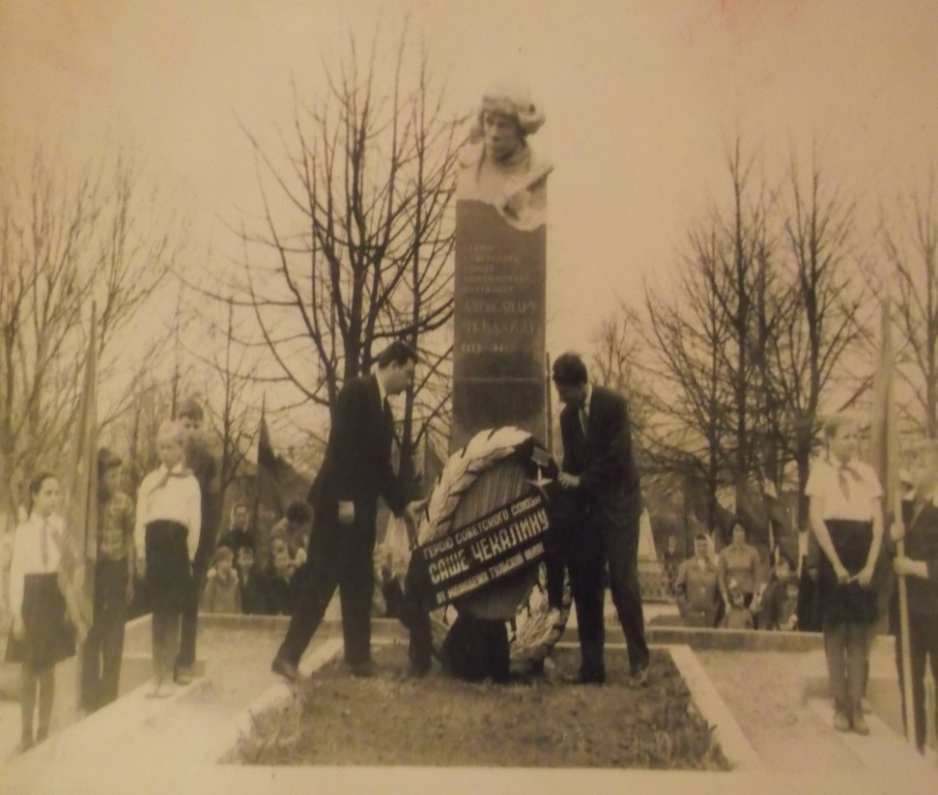
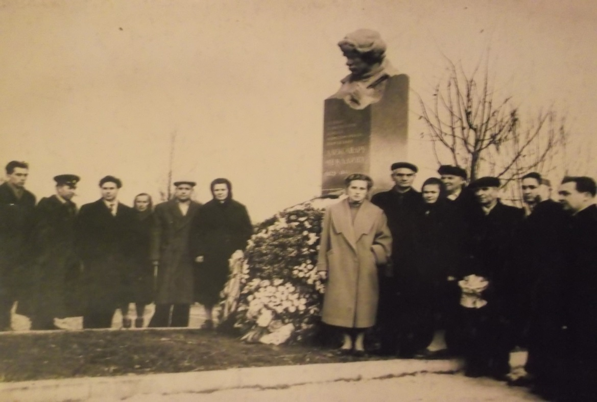
Возложение венков

Slide 24
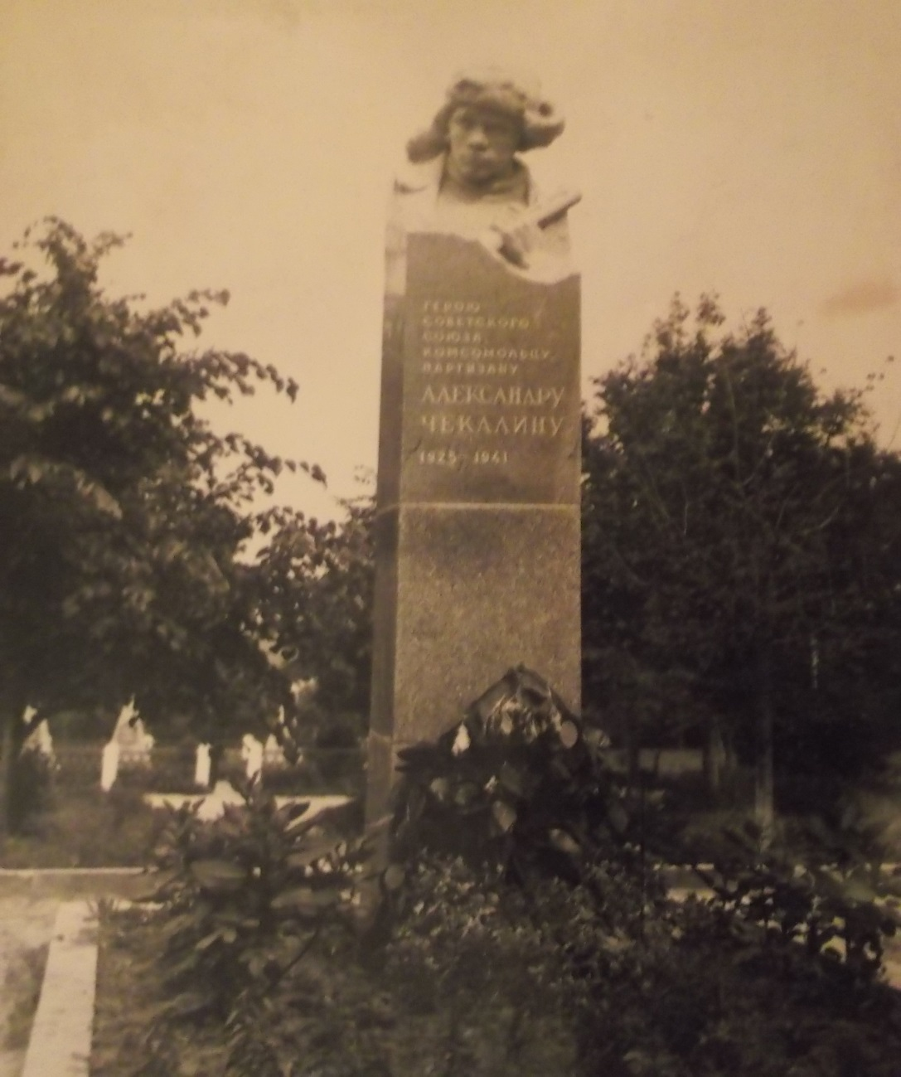
Памятник
Саше Чекалину

